Slide 1

ПІДЙОМНО-ТРАНСПОРТНІ МАШИНИ

Slide 2
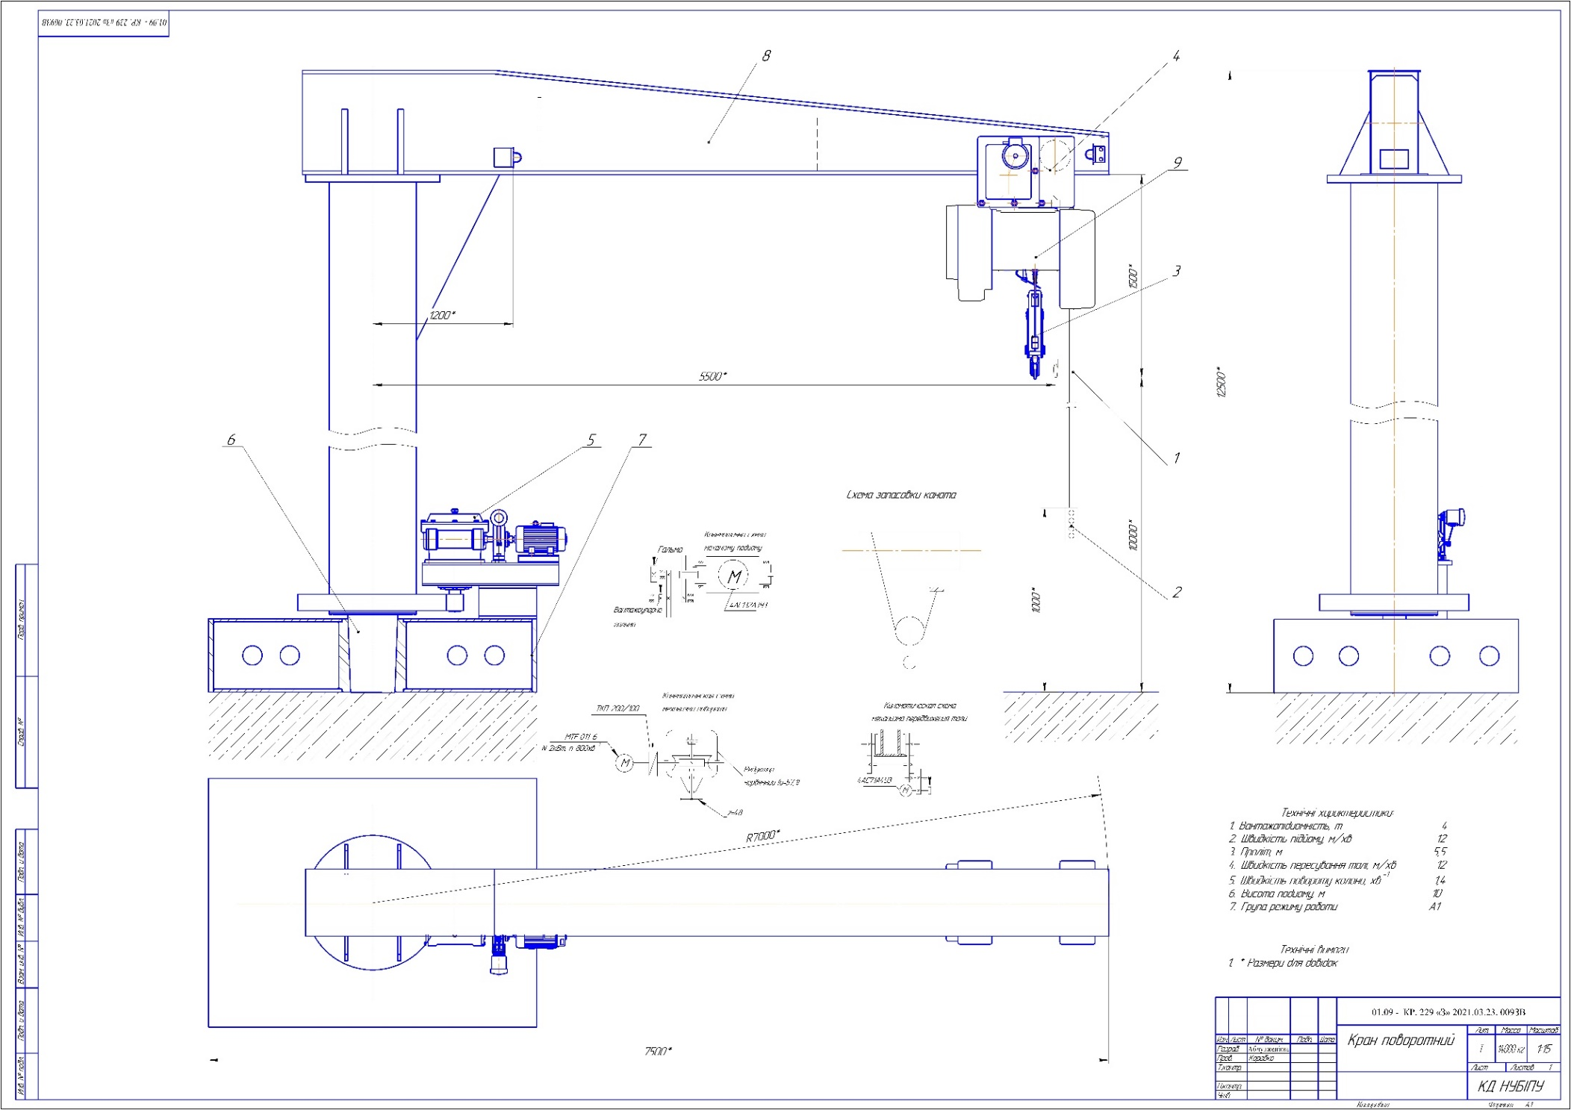
Абдулджелієва Реяна. РОЗРОБКА КОНСТРУКЦІЇ КРАНА ДЛЯ ВИКОНАННЯ РЕМОНТНИХ РОБІТ СІЛЬСЬКОГОСПОДАРСЬКОЇ ТЕХНІКИ

Slide 3
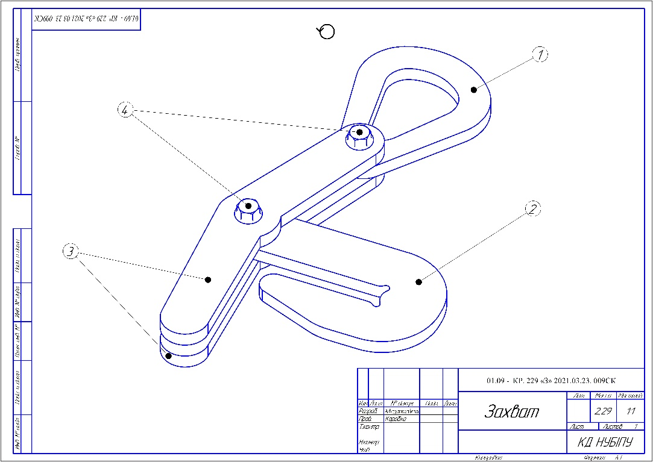
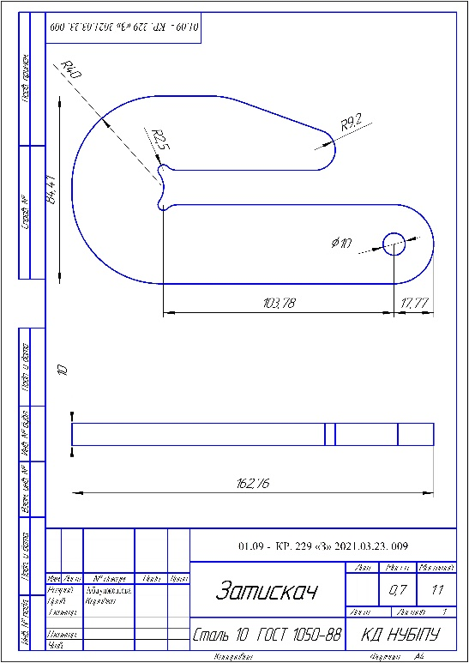
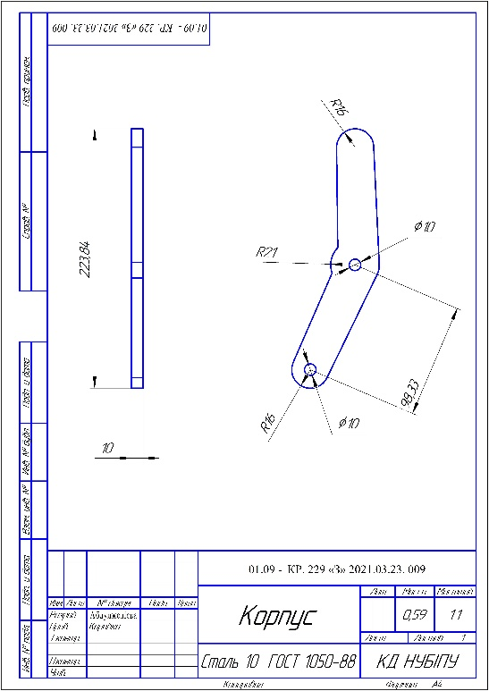
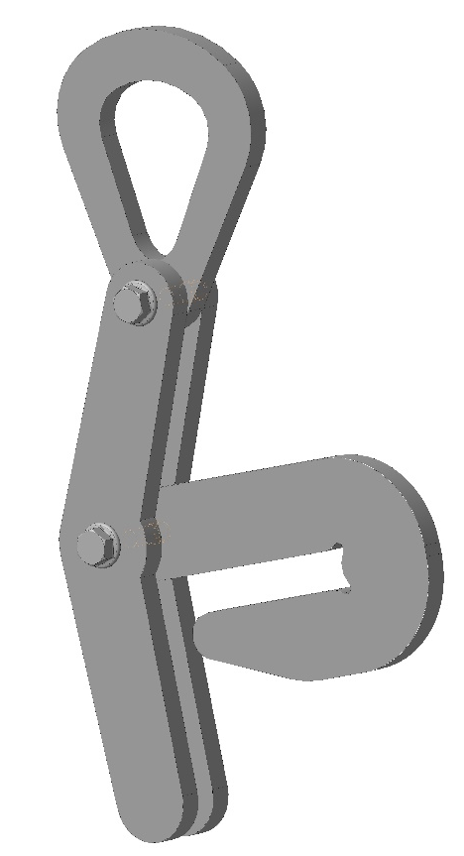
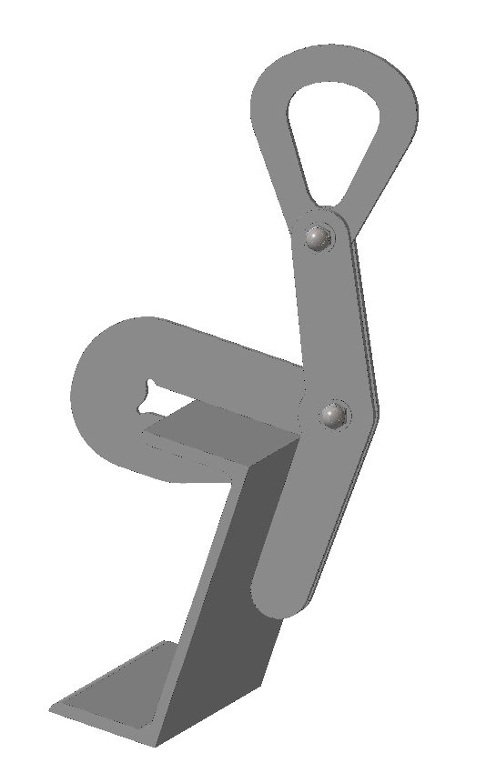
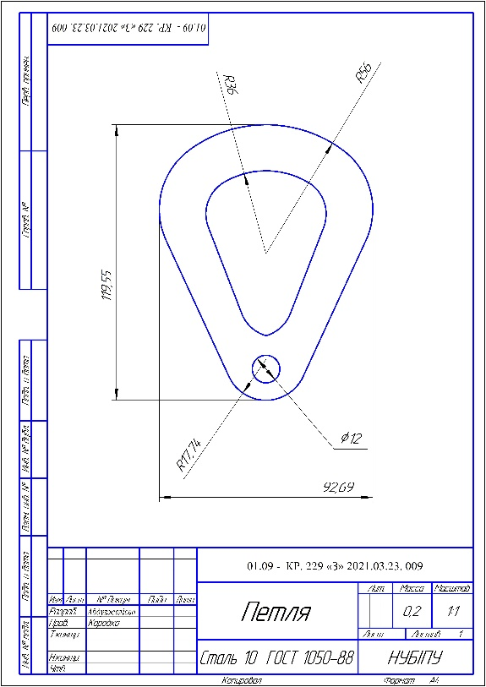
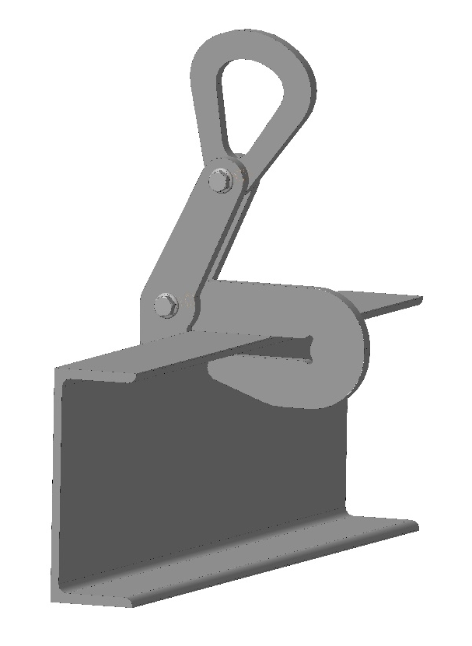

Slide 4
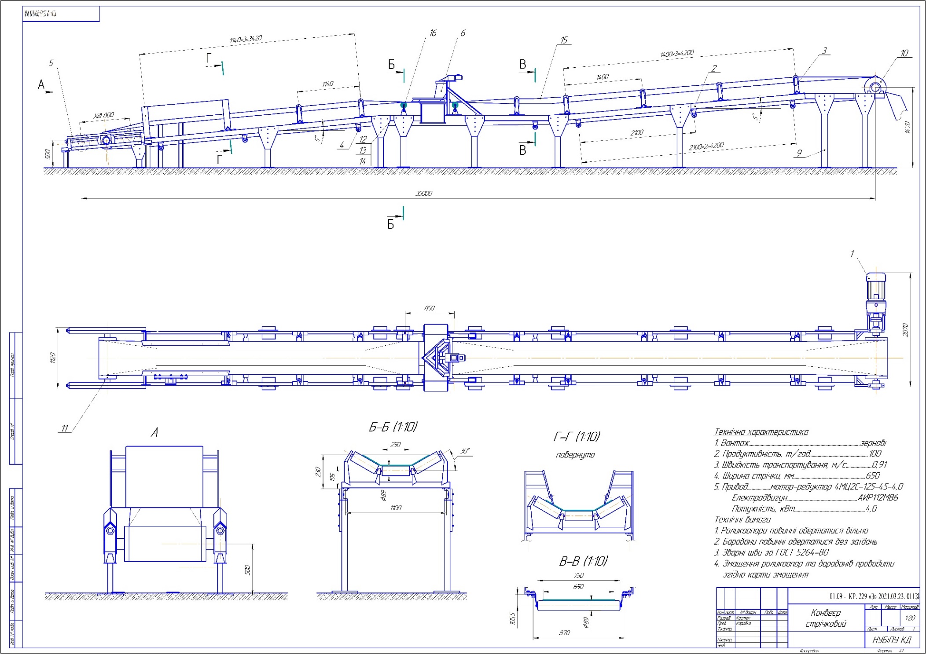
Костюк Ігор. РОЗРОБКА КОНСТРУКЦІЇ СТРІЧКОВОГО КОНВЕЄРА ДЛЯ ПЕРЕВАЛКИ НАВАЛОЧНИХ ВАНТАЖІВ

Slide 5
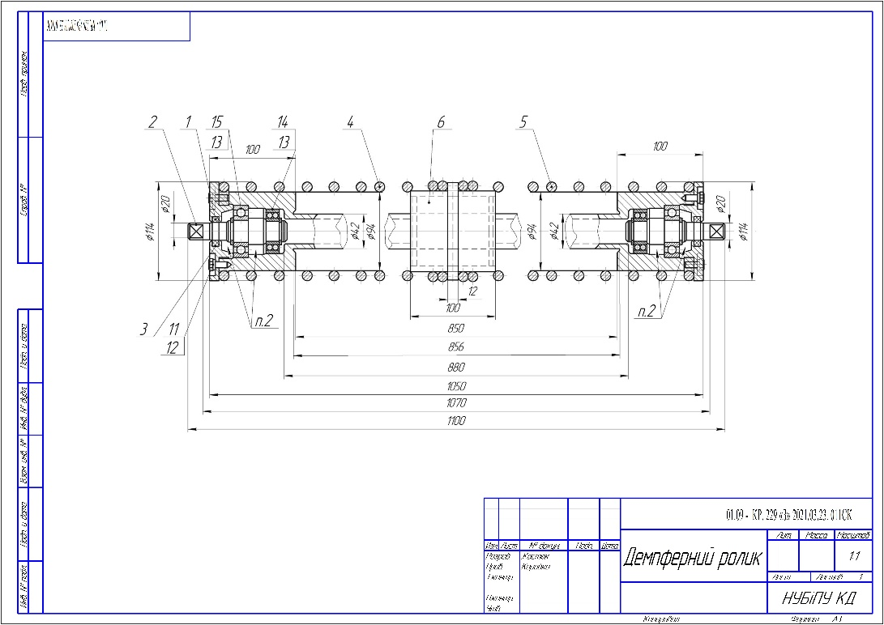
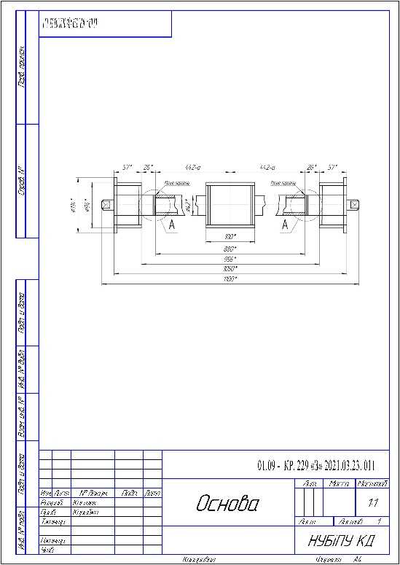
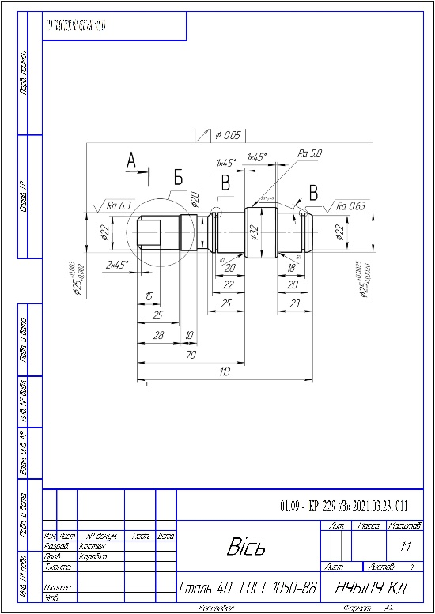
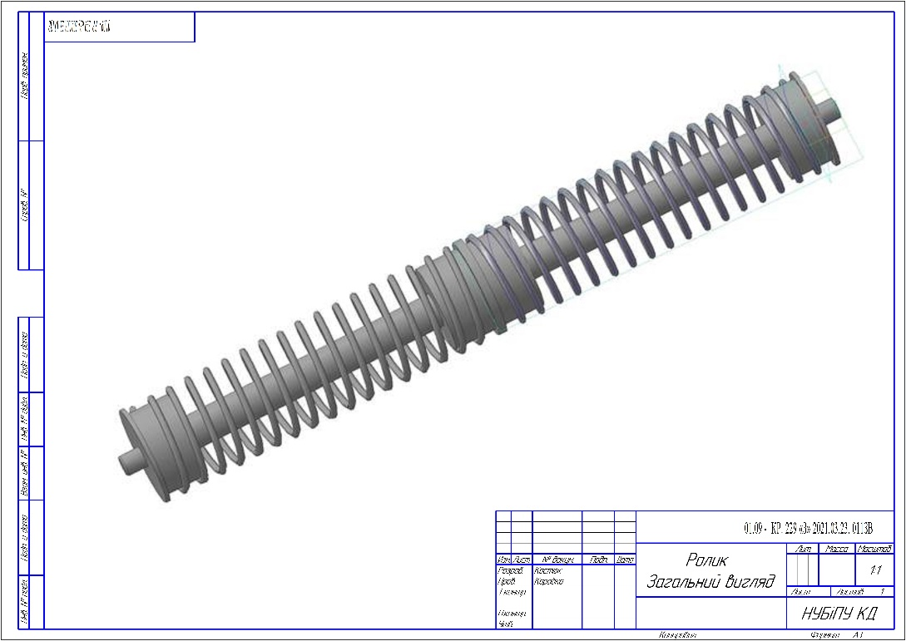
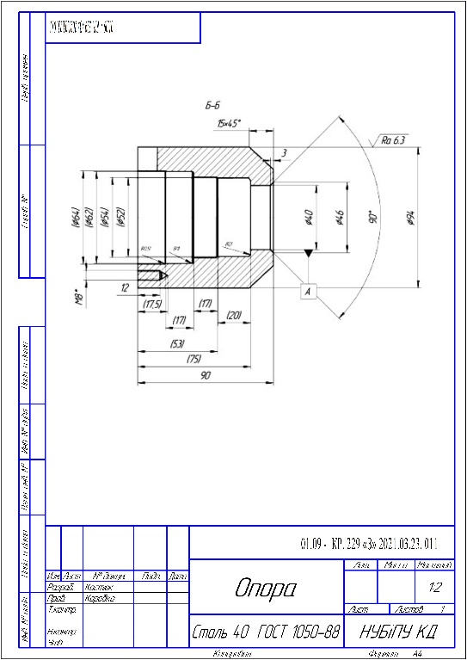
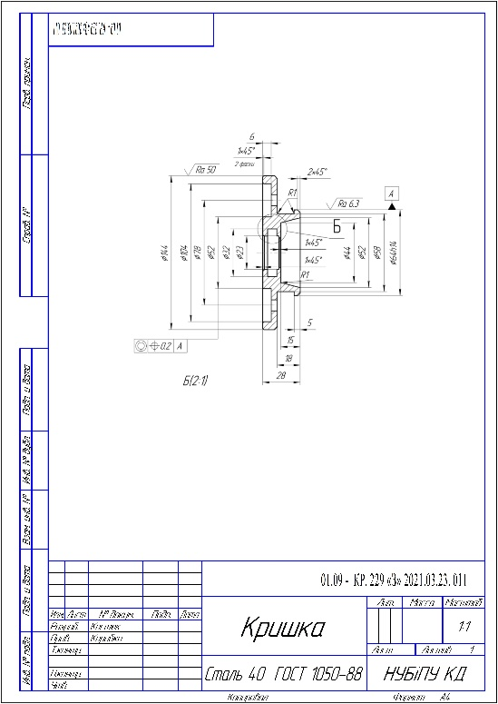

Slide 6
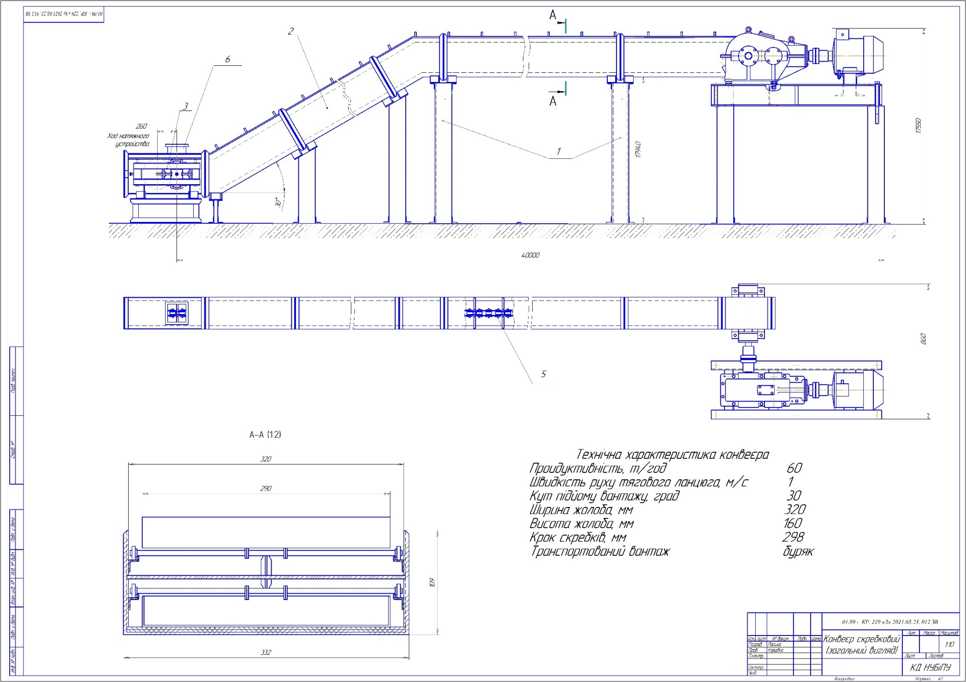
Пасько Михайло. РОЗРОБКА КОНСТРУКЦІЇ ЛАНЦЮГОВОГО КОНВЕЄРА ДЛЯ ПЕРЕВАЛКИ КОРЕНЕБУЛЬБОПЛОДІВ

Slide 7
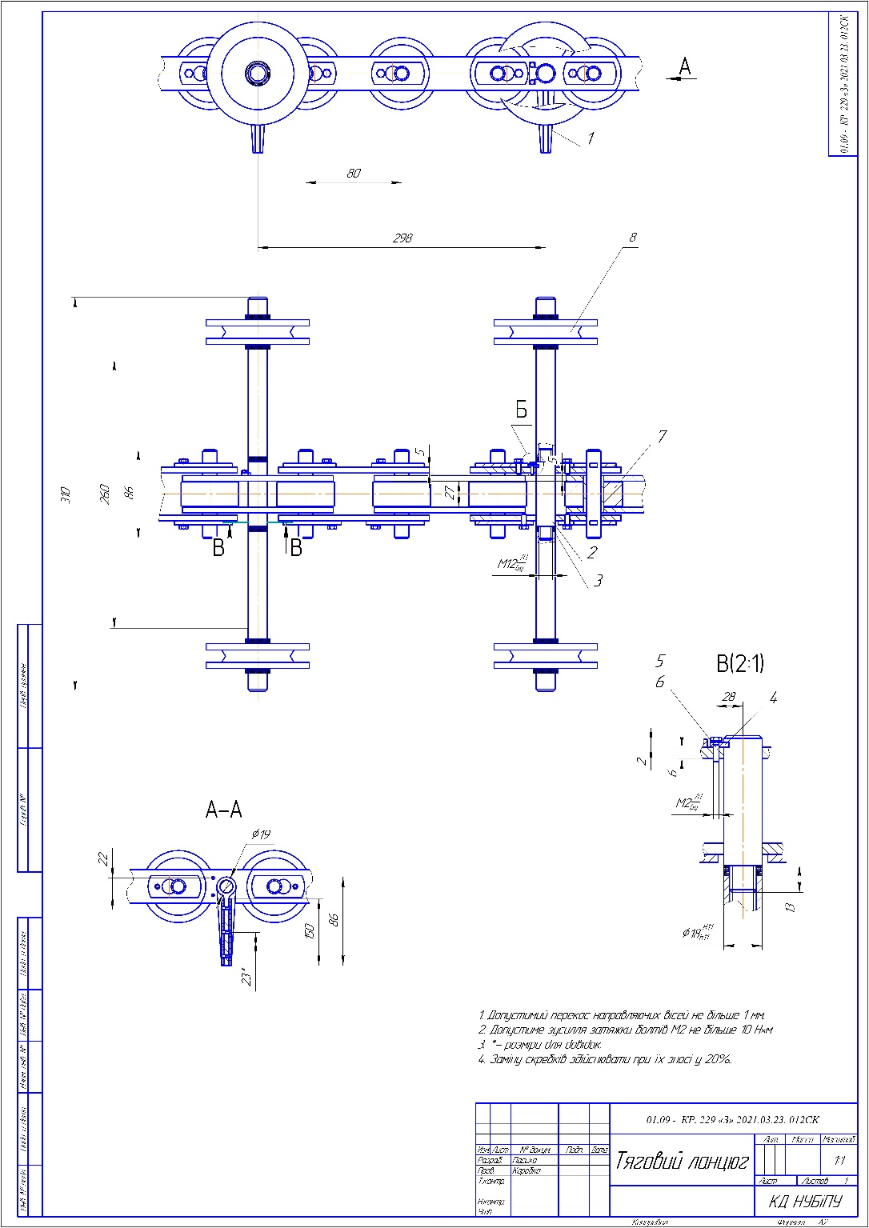
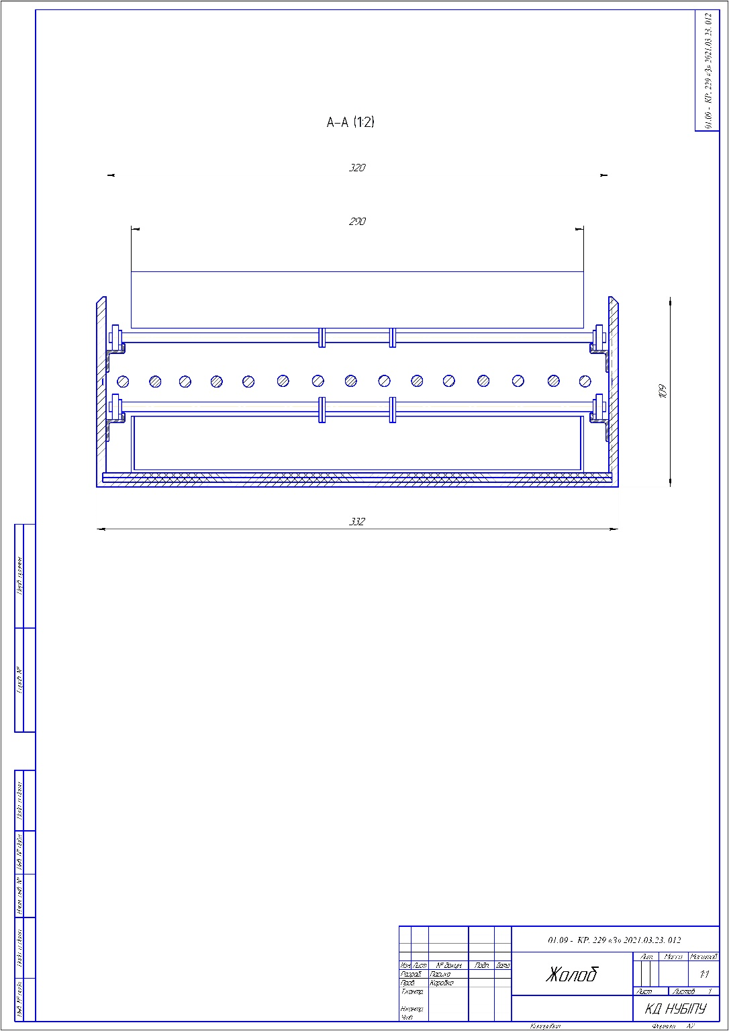

Slide 8
